Slide 1
7. 識別 -サポートベクトルマシン-
マージンを最大化する識別面を求める
識別面と、最も
近いデータとの
距離
：サポートベクトル

Slide 2

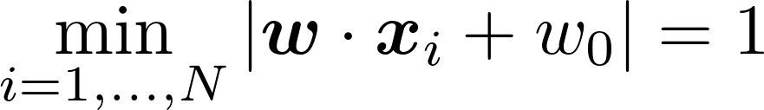
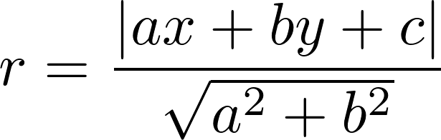
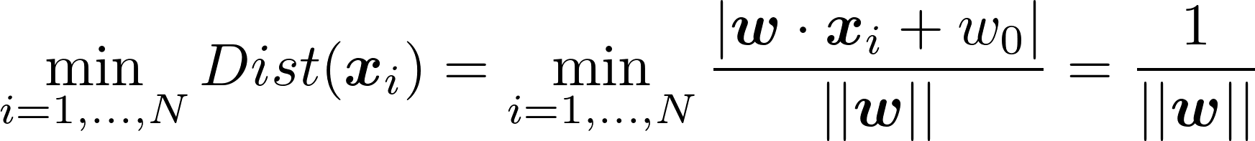
7.1 問題の定式化
学習データ
識別面の式
識別面の制約 (係数を定数倍しても平面は不変)
学習パターンと超平面との最小距離
点と直線の距離の公式

Slide 3
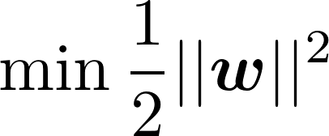



7.1 問題の定式化
目的関数：
制約条件：
解法：ラグランジュの未定乗数法
  問題
  ラグランジュ関数
    で偏微分して0になる値が極値

Slide 4
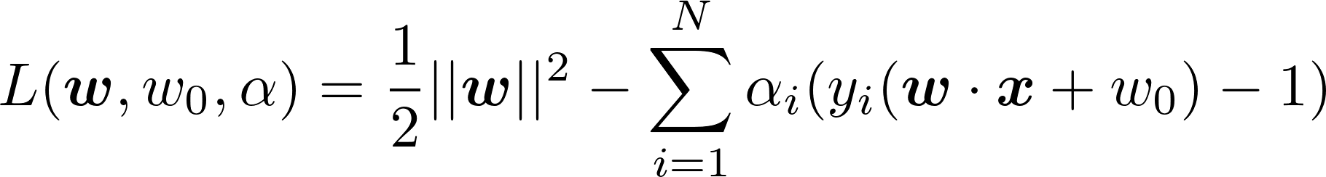
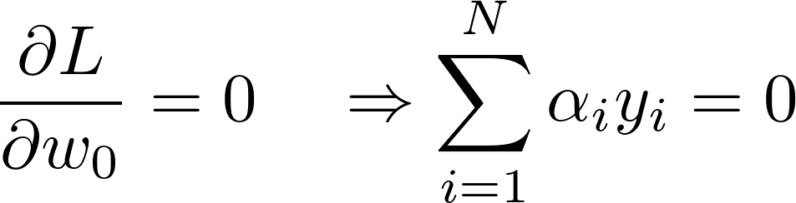
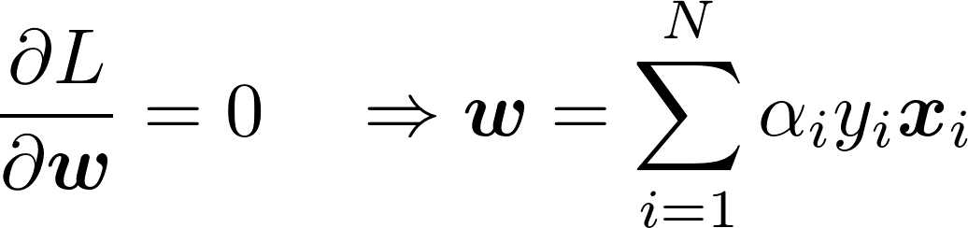
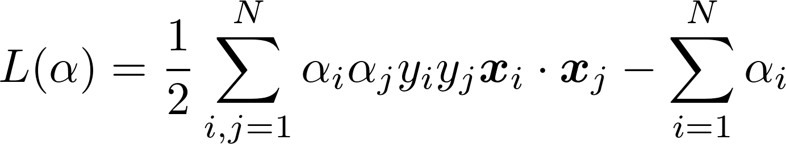
7.1 問題の定式化
計算
αについての
2次計画問題

Slide 5

7.2 カーネル関数の利用
特徴ベクトルの次元を増やす
2次元で線形分離不可能なデータ
線形分離可能な3次元へ
ただし、元の空間でのデータ間の
距離関係は保持するように

Slide 6


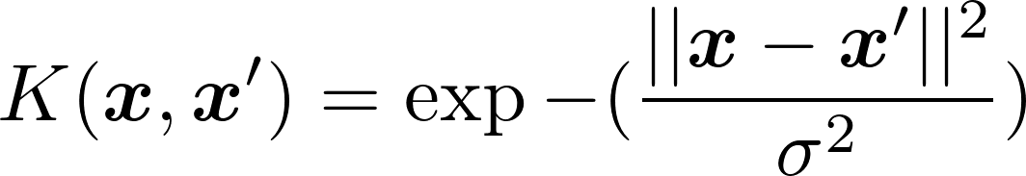
7.2 カーネル関数の利用
非線形変換関数：
カーネル関数
  元の空間での距離が変換後の空間の内積に対応
  カーネル関数の例
    多項式カーネル
    ガウシアンカーネル
この形であれば、対応する非線形変換が
存在することが数学的に保証されている

Slide 7

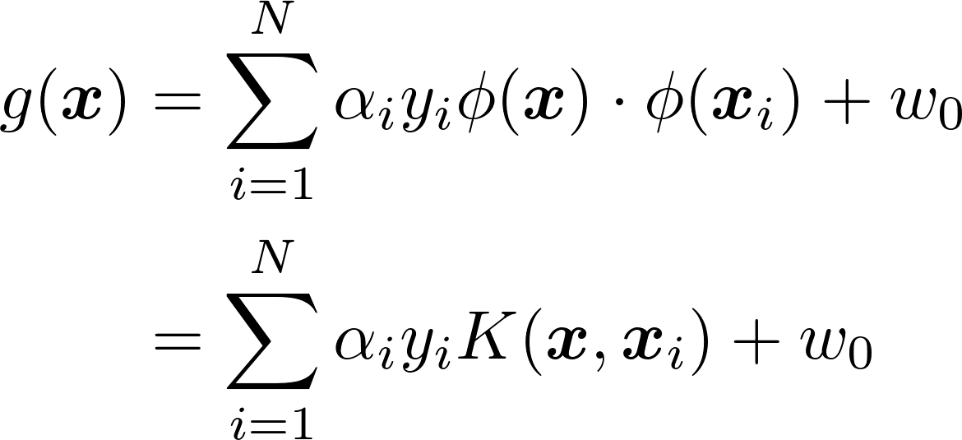
7.3 カーネル関数を用いたSVM
変換後の識別関数：
SVMで求めたwの値を代入
非線形変換の
式は不要！！！
カーネルトリック

Slide 8
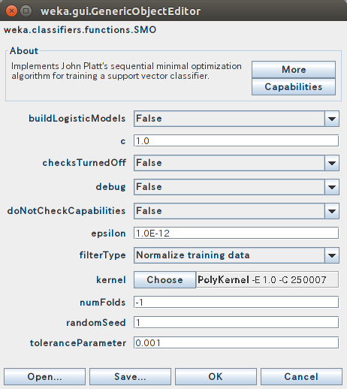
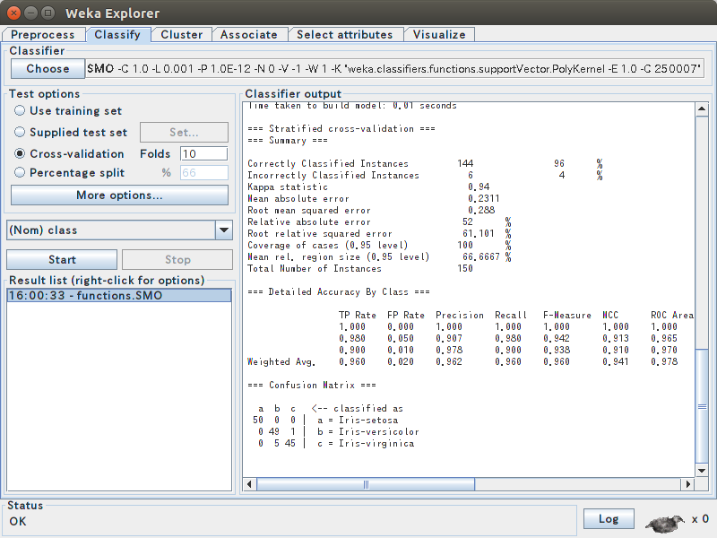
WekaのSMO

